Slide 1
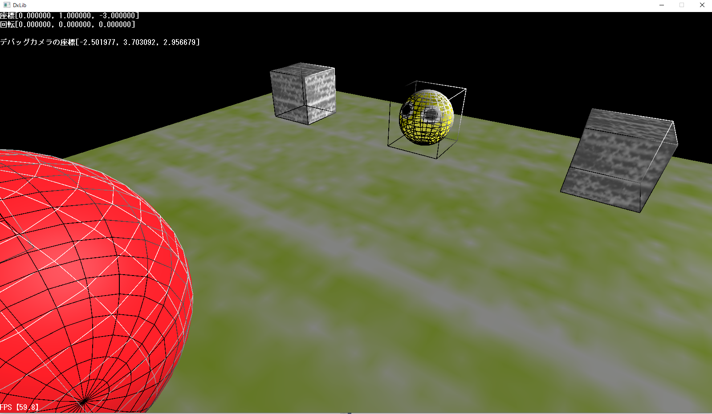
デバッグカメラ課題
自由に移動して、見たいところが見えるように、
デバッグカメラ機能を作りましょう。

Slide 2
デバッグカメラ課題
サンプルのデバッグカメラの仕様は以下の通りです。
■デバッグカメラモード関連
・１キーでデバッグカメラモードをON/OFF切り替え
・デバッグカメラモード中は、デバッグカメラ以外ポーズ（停止）する
■デバッグカメラ操作関連
・カーソルキーで上下左右移動
・Zキーで前進、Xキーで後退
■その他
・見やすいようにデバッグカメラの注視点に球を表示している
・デバッグカメラモード中のみデバッグカメラの座標が左上に表示される

Slide 3
デバッグカメラ課題 ヒント
■ポーズについて
Step～Updateを省略してDrawのみ処理するとポーズします。
現状だとMain.cppでStep～Updateが呼ばれているので、
デバッグカメラ中だと呼ばないようにしなければいけません。
■デバッグカメラの動きについて
新たにDebugCameraクラスを作ったほうが良いと思います。
現状のCameraクラスを参考にCameraManagerで管理しましょう。
現状のCameraクラスの処理がかなり使いまわせるので、
必要な個所はコピーしましょう。
■ほかのクラスのメンバ変数の値が欲しいとき
publicの関数を使って、必要な情報が得られるようにしましょう。
難しいですので、わからない場合は先生に聞きましょう。

Slide 4
デバッグカメラ課題 補足
市販のゲームのようなカメラの回転は未実装で良いです。
カメラの回転には行列という数学の知識が必要です。
行列を学習してから実装します。

